Slide 1
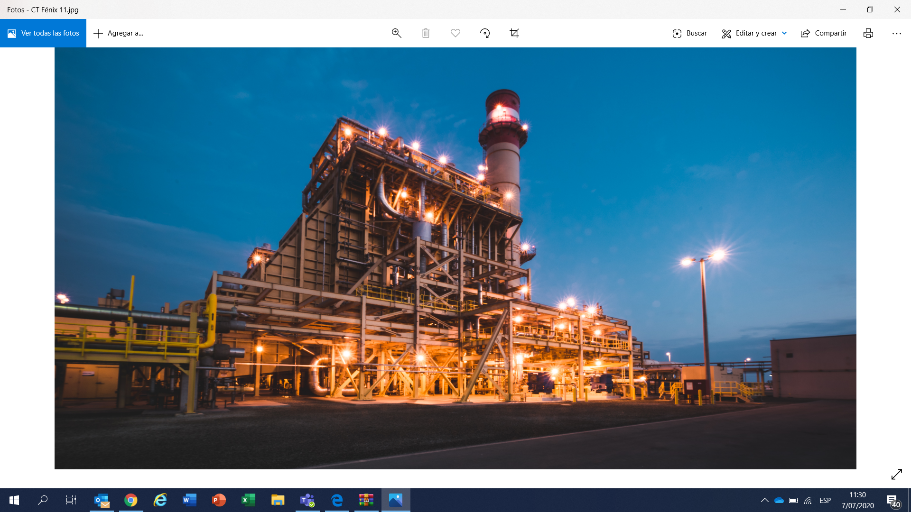

Proyecto 02 Monitoreo y Análisis de la Eficiencia de Compresores de dos Turbinas a Gas
Jean Piere Cholán Llamoga
Junio 2024

Slide 2
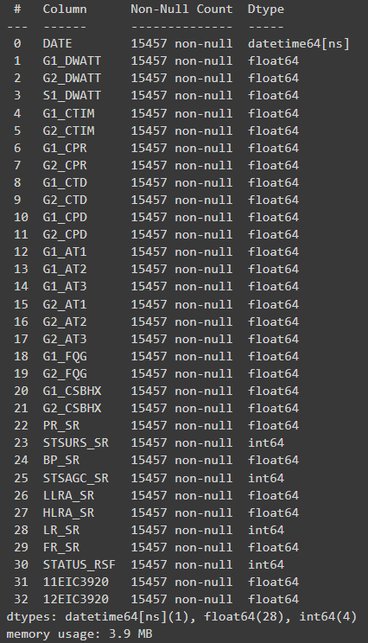
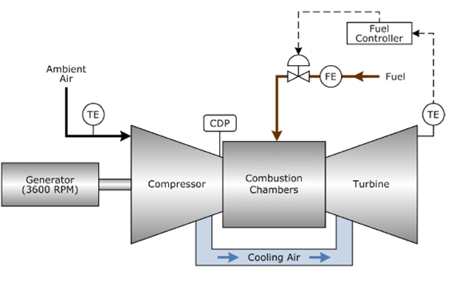
OBJETIVOS
Objetivos
Monitoreo de la eficiencia del compresor de las turbinas a gas
Determinar condiciones operativas para buscar puntos de máxima eficiencia
DESCRIPCION DE LOS DATOS
1. Potencia
DWATT: Potencia TG11/TG12
S1_DWATT: Potencia TV10
2. Temperatura de ingreso al compresor
CTIM: Temp. Ingreso Compresor TG11/TG12
3. Ratio de compresión
CPR: Ratio Compresión TG11/TG12
4. Temperatura de descarga del compresor
CTD: Temp. Descarga Compresor TG11/TG12
5. Presión de descarga del compresor
CPD: Presión Descarga Compresor TG11/TG12
6. Temperatura de ingreso a la casa de filtros
AT1: Temp. Ingreso Filtros TG11/TG12 - Sensor 01
AT2: Temp. Ingreso Filtros TG11/TG12 - Sensor 02
AT3: Temp. Ingreso Filtros TG11/TG12 - Sensor 03
7. Flujo de combustible
FQG: Flujo Combustible TG11/TG12
8. Apertura de las IBH
CSBHX: Apertura IBH TG11/TG12
Turbina a Gas – GE7FA
El mayor consumo de la potencia generada (2/3) es del compresor
Mayor eficiencia en compresor se refleja en una mayor potencia

Slide 3
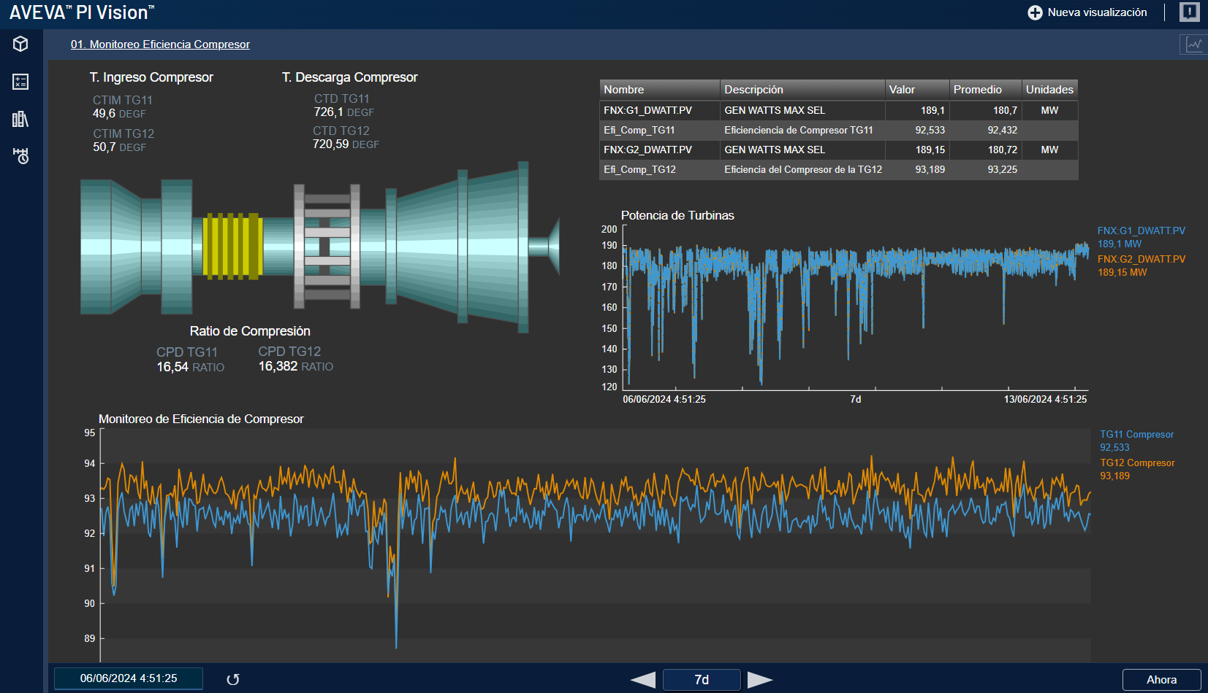
MONITOREO DE EFICIENCIA DEL COMPRESOR

Slide 4
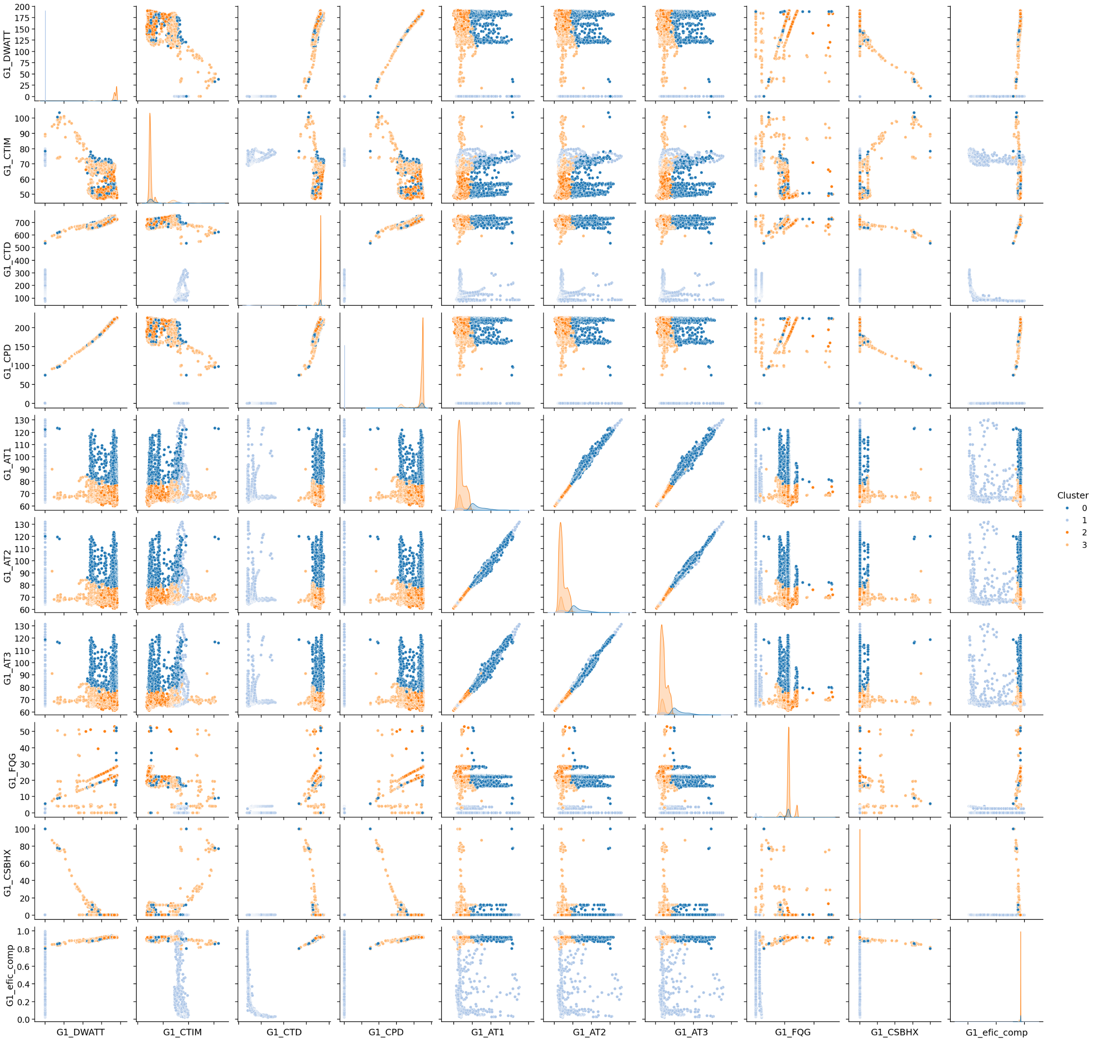
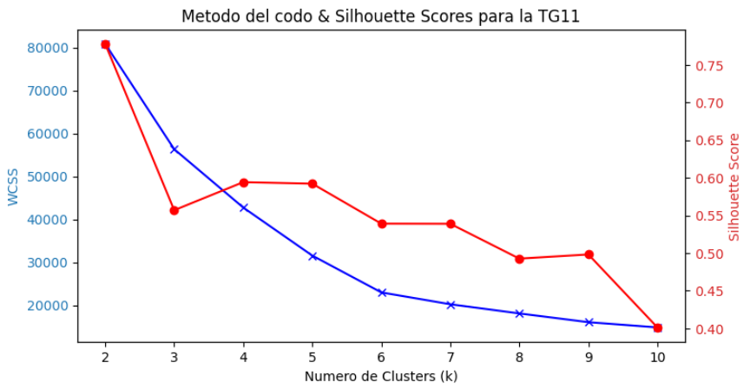
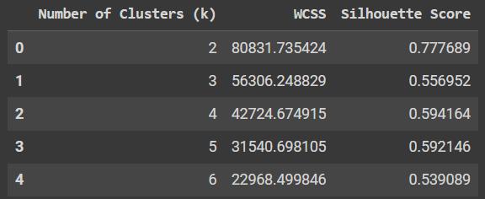
MODELAMIENTO TG11
Modelado
Modelo a Producción: Kmeans (De Algglomerativa y DBSCAN)
Numero de Clusters Óptimos: 4

Slide 5
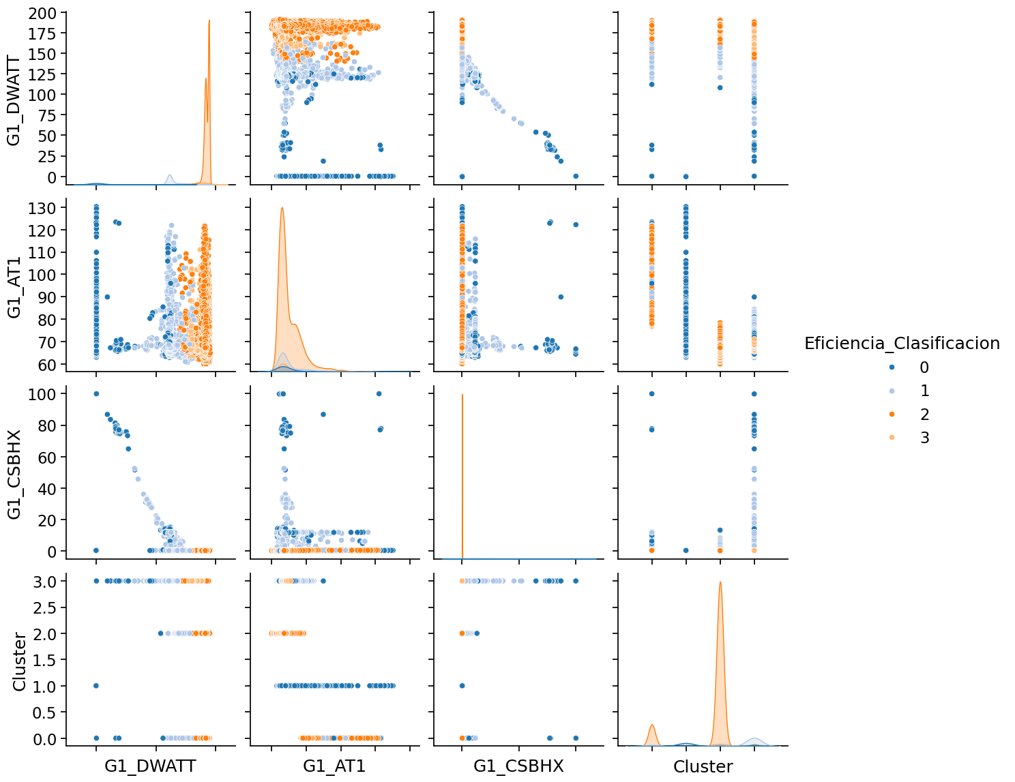
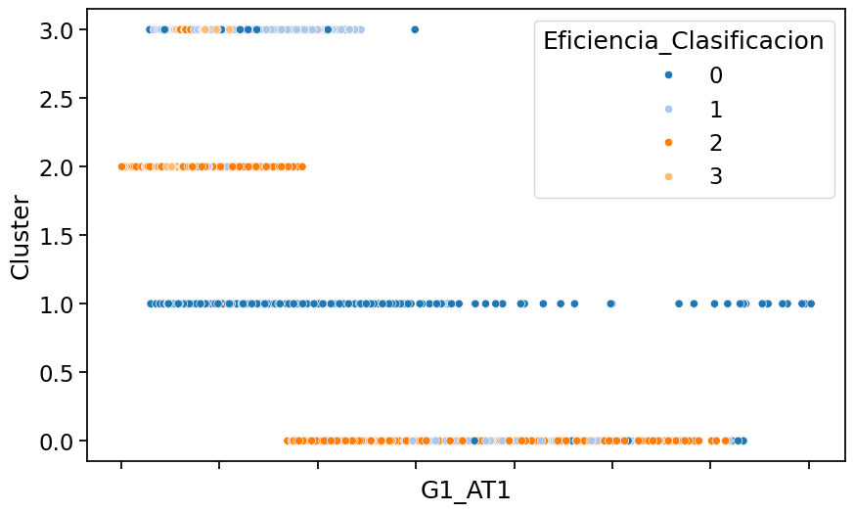
ELECCIÓN DE CLUSTER
Seccionamiento de la eficiencia
Seccionamos la eficiencia de acuerdo a la distribución de datos.
Eficiencia Compresor TG11:
Eficiencia A: Alta Eficiencia [0.94 a 1.00]
Eficiencia B: Carga Base [0.925 a 0.94]
Eficiencia C: Minimo Tec [0.88 a 0.925]
Eficiencia D: Baja Eficiencia [0a 0.88]

Slide 6
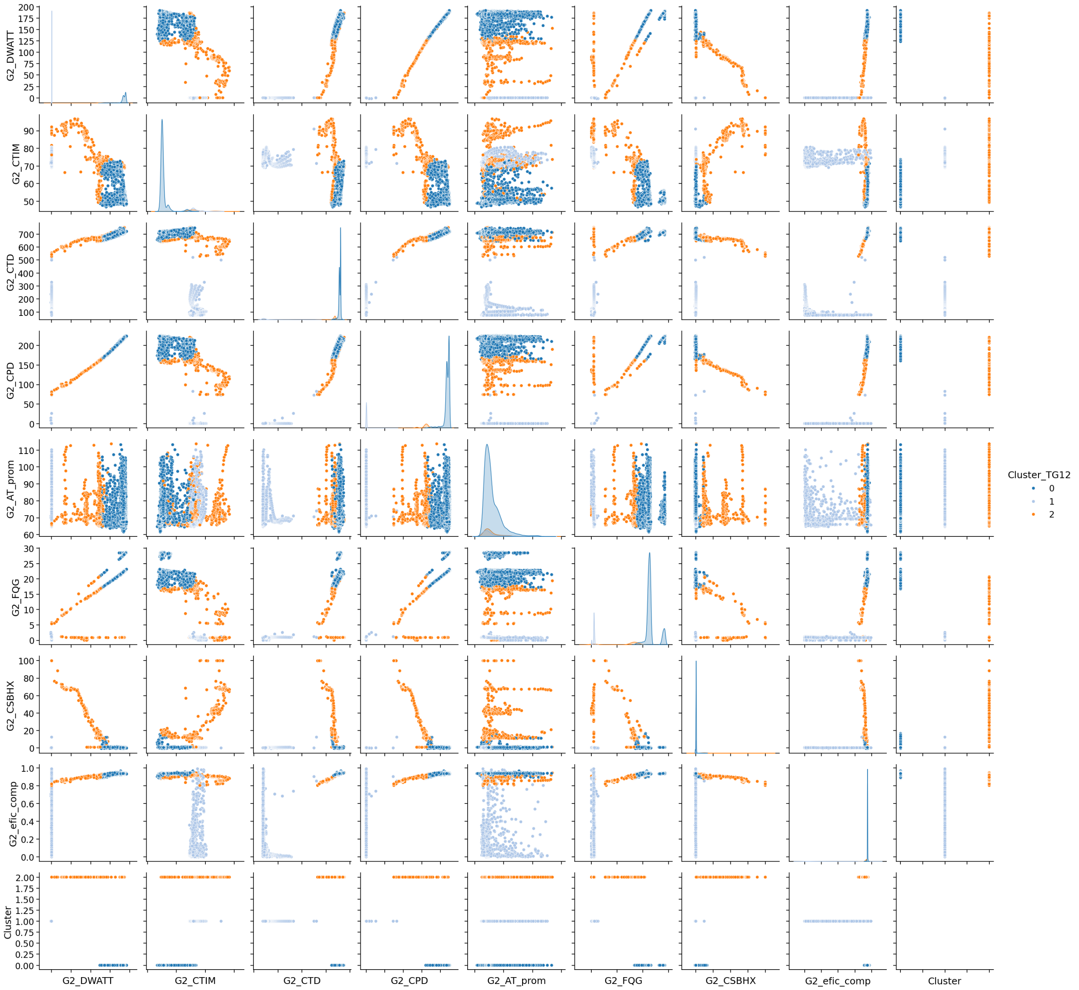
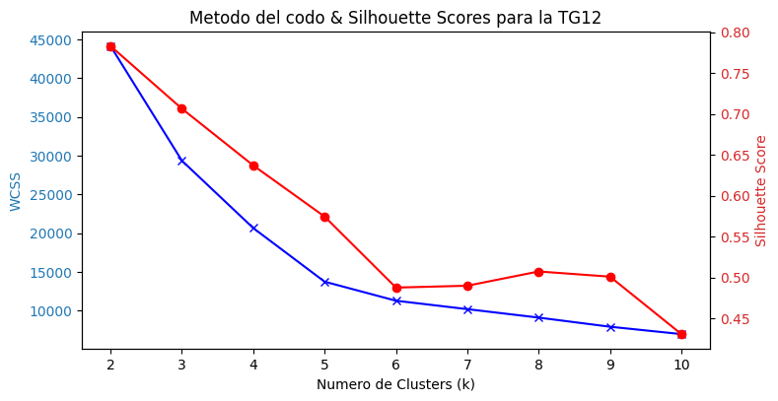
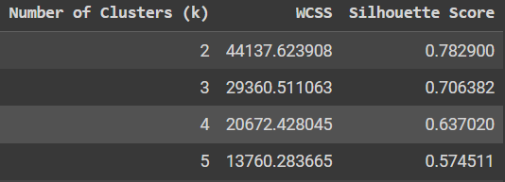
MODELAMIENTO TG12
Modelado
Se balancearon características
Numero de Clusters Óptimos: 3

Slide 7
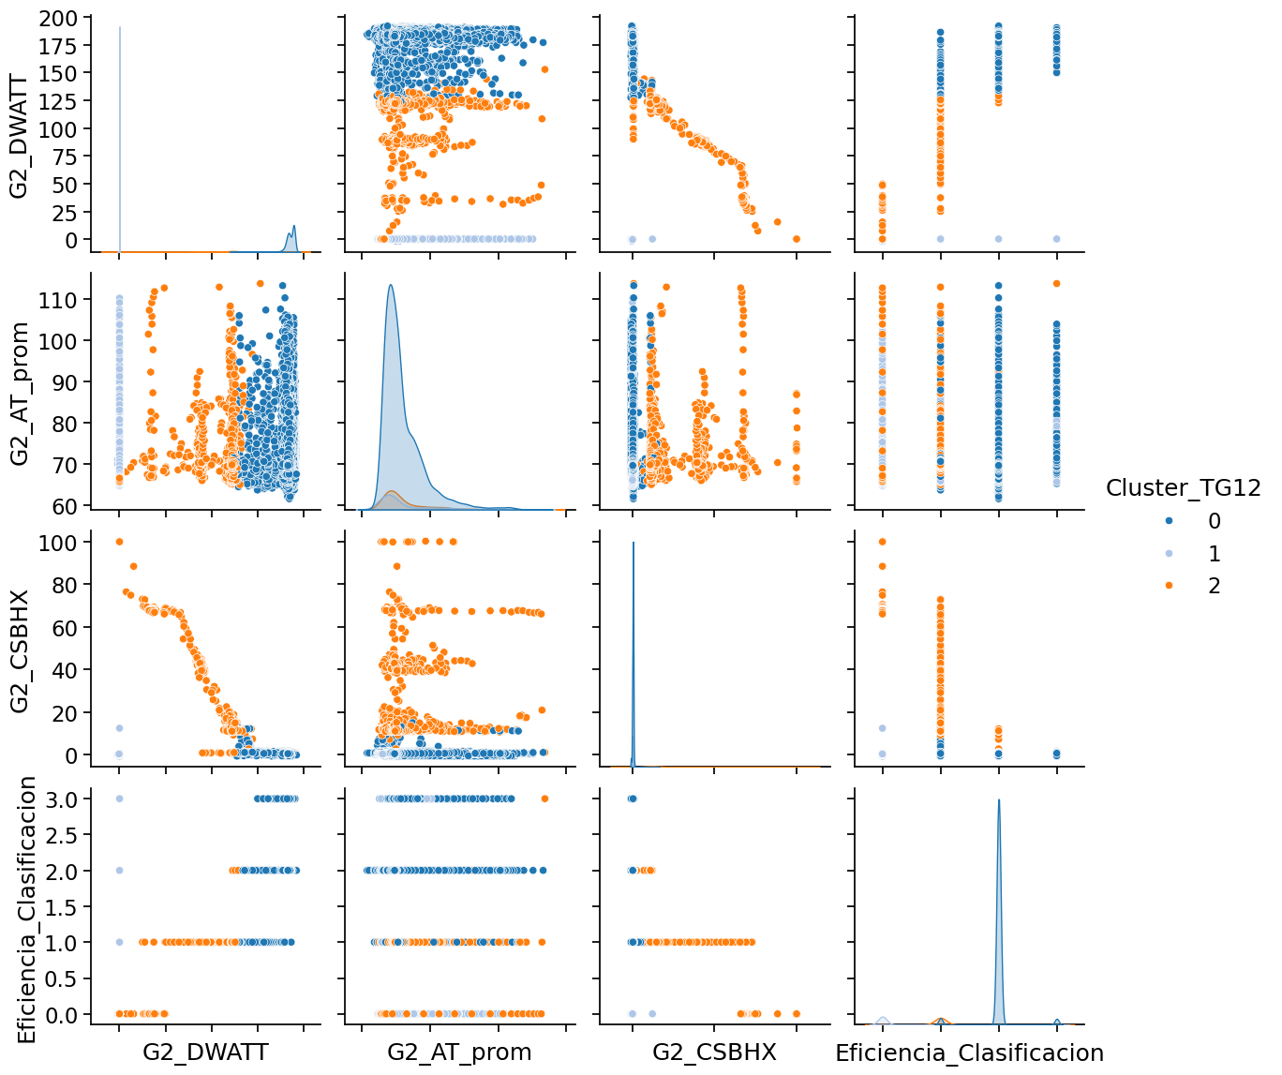
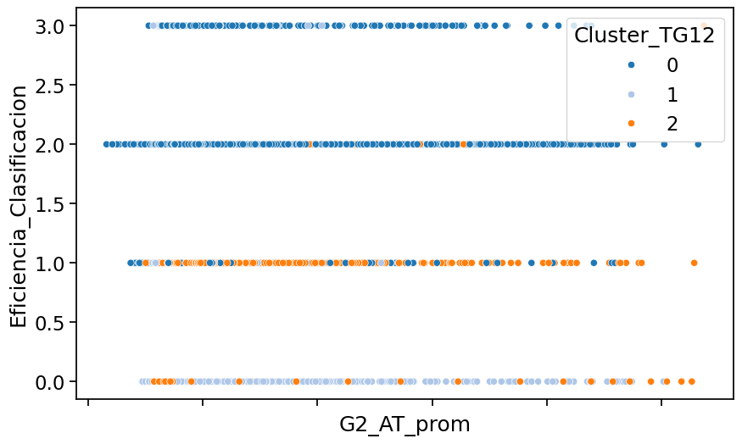
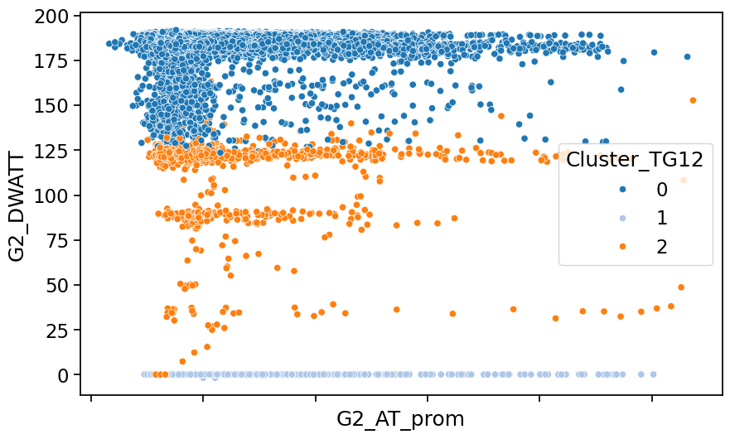
ELECCIÓN DE CLUSTER
Seccionamiento de la eficiencia
Seccionamos la eficiencia de acuerdo a la distribución de datos.
Eficiencia Compresor TG11:
Eficiencia A: Alta Eficiencia [0.94 a 1.00]
Eficiencia B: Carga Base [0.925 a 0.94]
Eficiencia C: Minimo Tec [0.88 a 0.925]
Eficiencia D: Baja Eficiencia [0a 0.88]

Slide 8
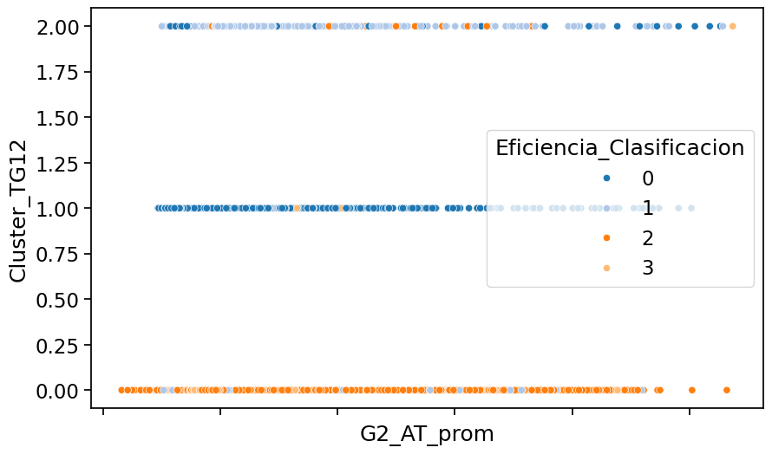
COMPARACION DE AGRUPACIONES
TG11
TG12
Sin Balance AT1&2&3
Cluster (k=4)
SS = 0.59416
Balance AT1_prom
Cluster (k=3)
SS = 0.70
Condición Operativa:
Carga Base (180MW)
Carga Mínima (120MW)
Fuera de Servicio (0MW)
Conclusiones
Conclusiones
Se identificó condiciones operativas de la central la cual influyó en los niveles de eficiencia del compresor
Las condiciones de Temperatura de Ingreso a los filtros de las turbinas tuvieron mayor influencia en la agrupación
Esto permite considerar como variable crítica a la temperatura de ingreso al compresor para obtener altos valores de eficiencia de compresión.

